Slide 1
Сюжетно- ролевые игры в детском саду.
_
Воспитатель; Исаченко Г.Н

Slide 2
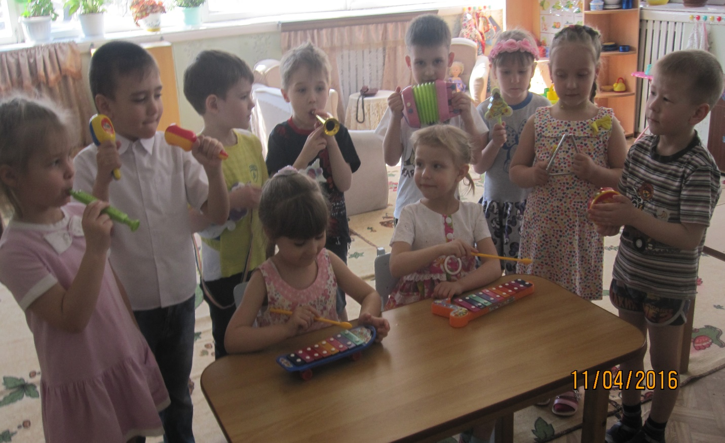
« Если инструменты взять, можно дружно заиграть»
Сюжетно- ролевая игра «Оркестр» знакомит детей с различными музыкальными инструментами, их назначением, учит играть на них.

Slide 3
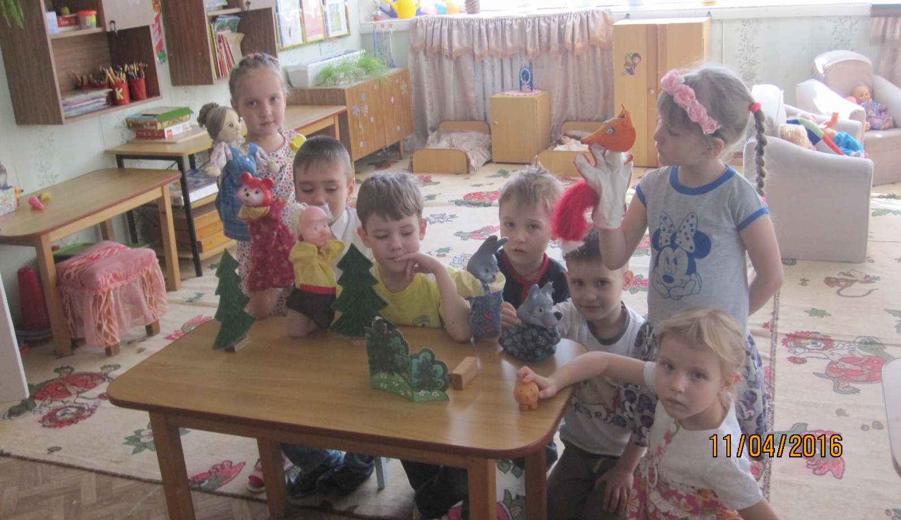
Сюжетно- ролевая игра «Театр»
Способствует творческому перевоплощению в образ героев, формирует способность сопереживать вместе с героями.

Slide 4
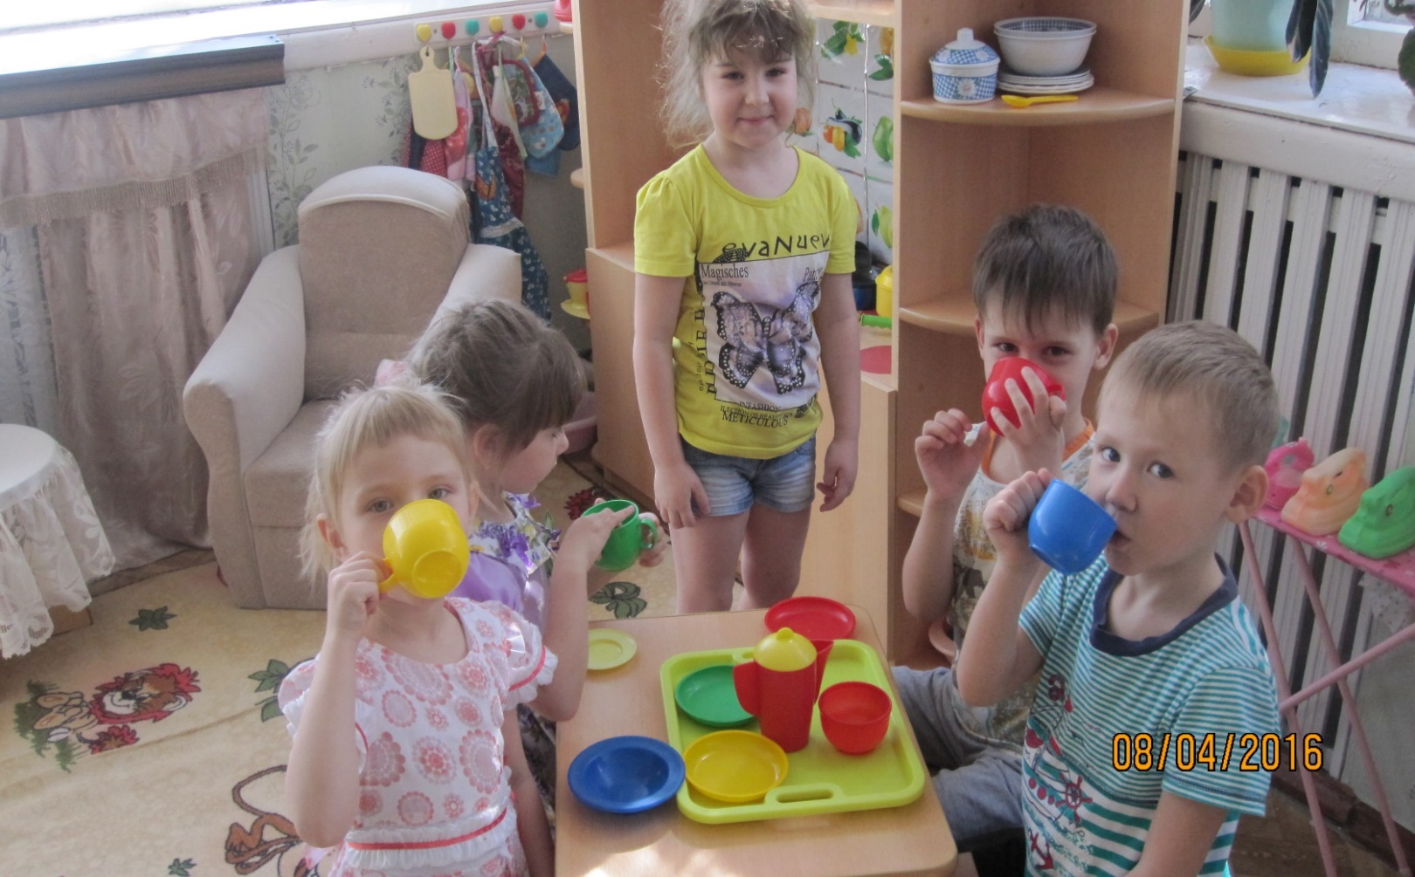
«Дружно, весело живем , все невзгоды- нипочем» .
Сюжетно- ролевая игра «Семья» учит детей выполнять домашние обязанности, помогает осознать значение труда родителей по дому, усваивают навыки хозяйственного труда.

Slide 5
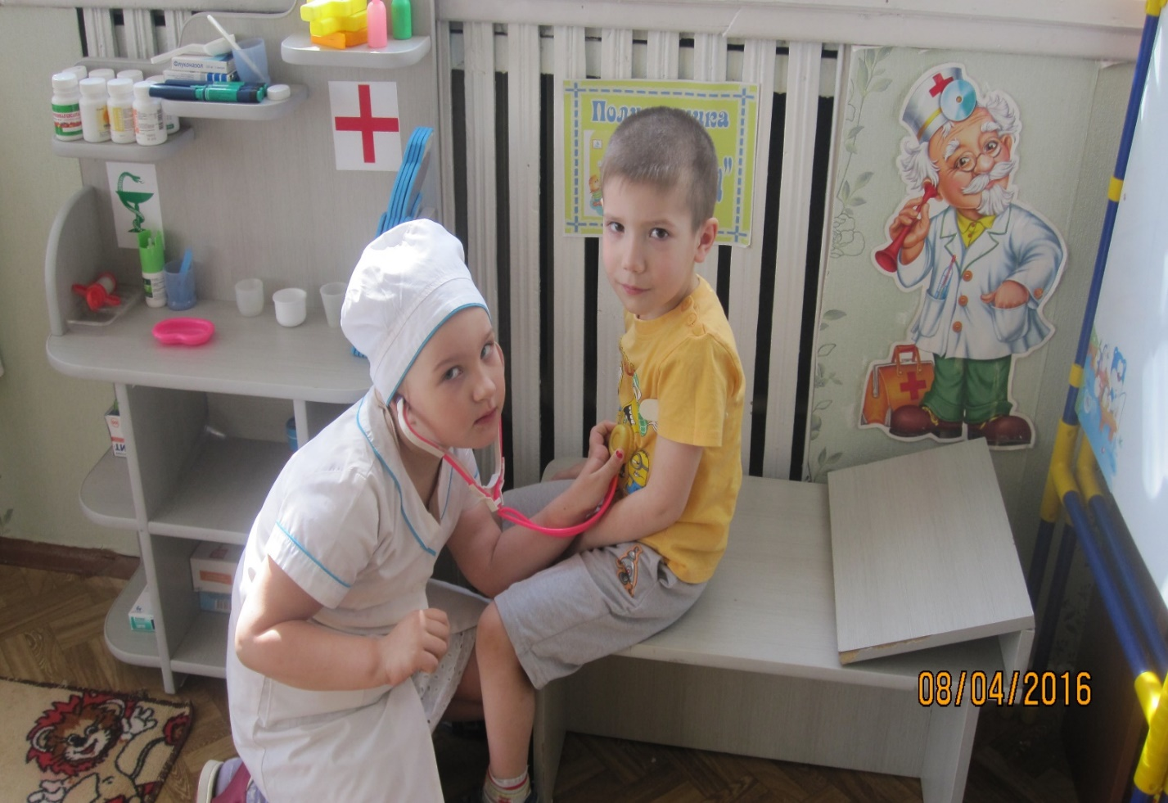
Сюжетно – ролевая игра «Поликлиника»
Поднимите ка, рубашку.Я послушаю живот. Ой, ой, ой! Урчит там что-то. Срочно выпейте компот.

Slide 6
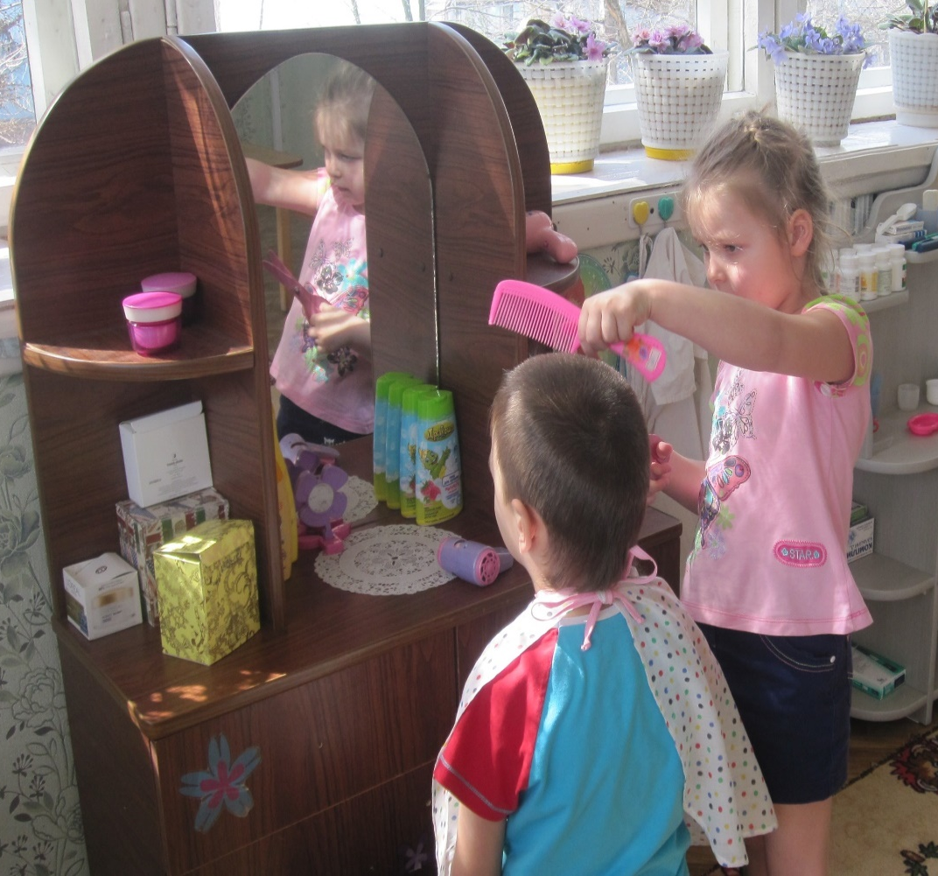
«В нашем салоне красоты вам сделают самые модные прически.»
Сюжетно-ролевая игра «Салон красоты», расширяет знание детей о профессии парикмахера, воспитывает доброжелательное отношение друг к другу.

Slide 7
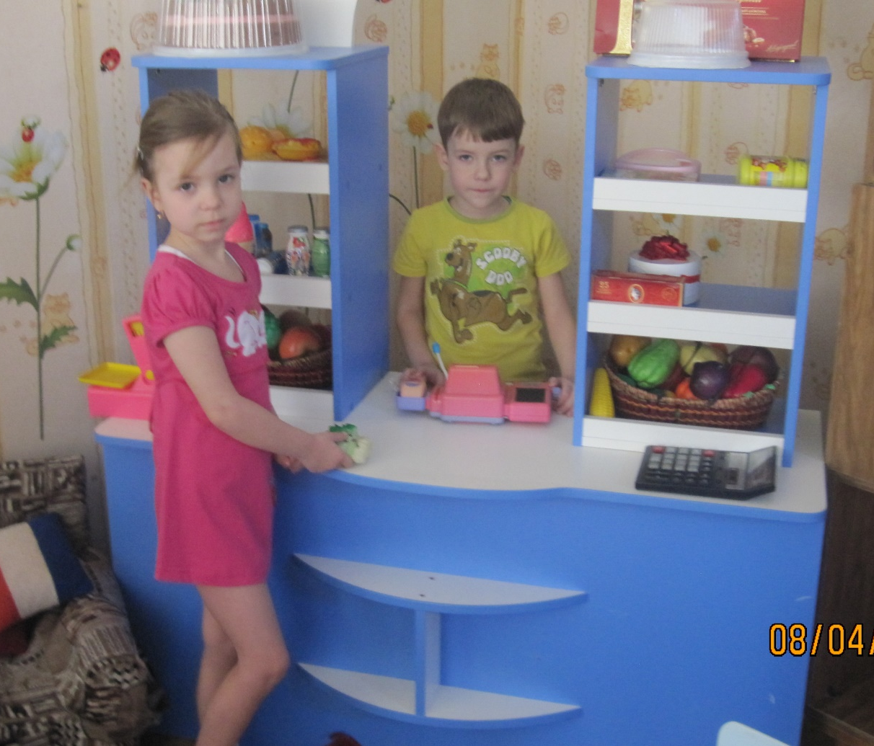
« Приглашаем всех за покупками в магазин»
Сюжетно-ролевая игра «Магазин» воспитывает уважение к труду взрослых, умение правильно вести себя в обществе,

Slide 8
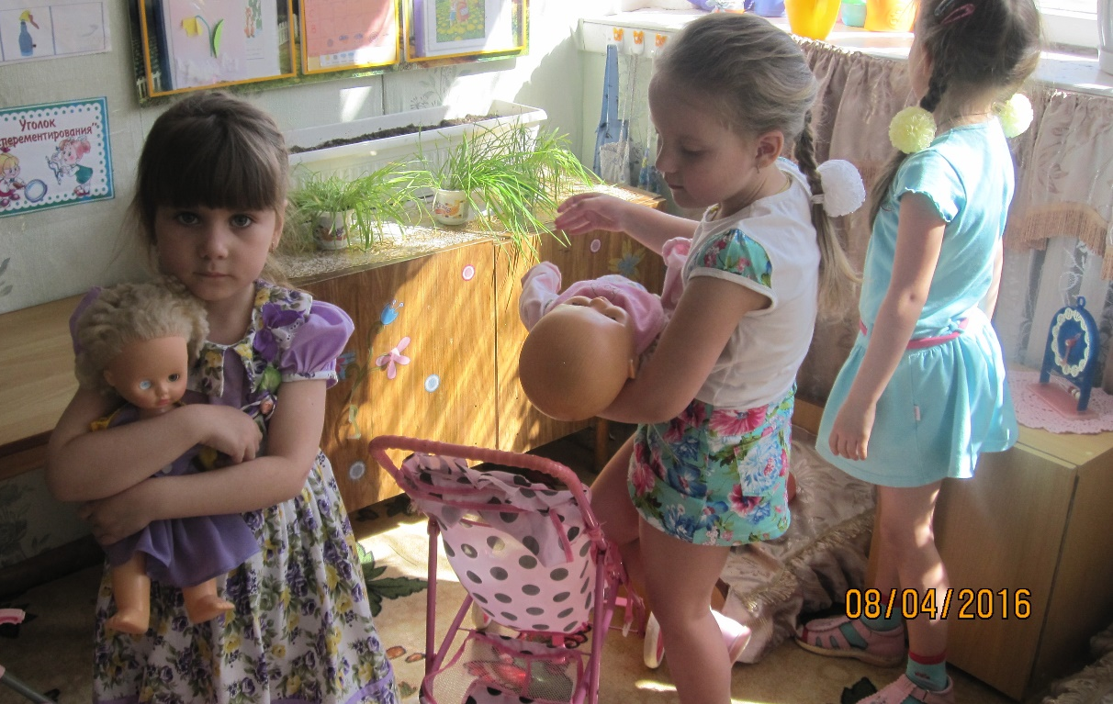
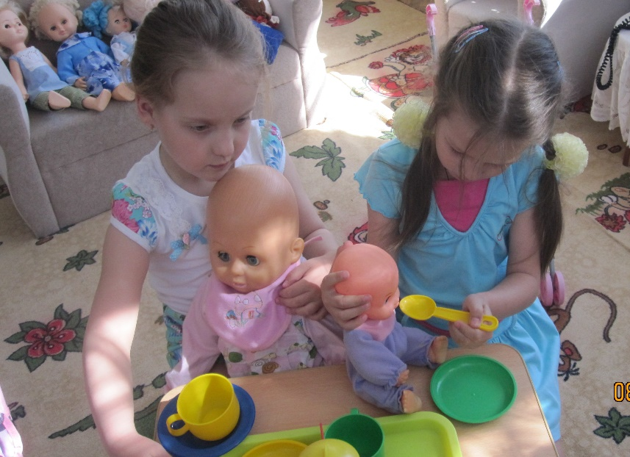
Сюжетно-ролевая игра «Дочки-матери»
Открывает большие возможности для воспитания таких качеств как доброжелательность, вежливость, заботливость и любовь к ближнему.

